Slide 1
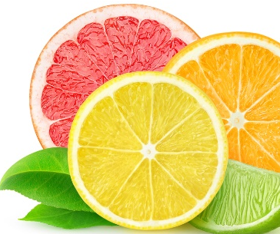
Aspectos Gerais da Citricultura na Austrália
Discente: MSc. Janderson Pedro da Silva
Docente: Profº Dr. Francisco de Assis Alves Mourão Filho
Disciplina: Citricultura

Slide 2
Tópicos
Origem e distribuição.
Citricultura na Austrália
Clima e Solo na Austrália
Porta enxertos
Sistema de cultivo
Doenças e Pragas

Slide 3
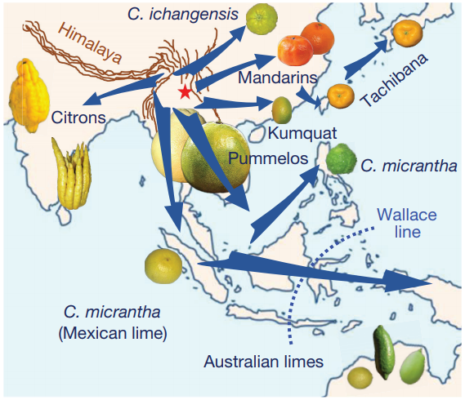
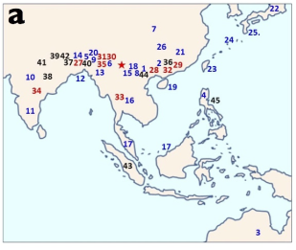
Origem e distribuição
Segundo Wu et al. (2018).
Limas ácidas australianas
Notes:
Genomics of the origin and evolution of Citrus
O citros nativos da Austrália muito provavelmente vinheram por meio de flutuação ou transporte de animais pelo estréito de Wallace.
Isso ocorreu no Piloceno

Slide 4
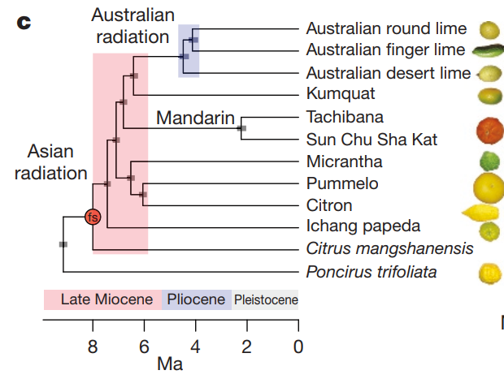
Citricultura na Austrália
Segundo Wu et al. (2018).
Notes:
Genomics of the origin and evolution of Citrus

Slide 5
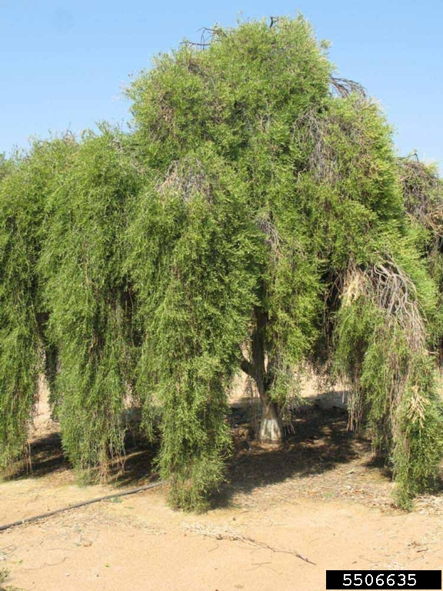
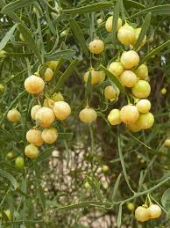
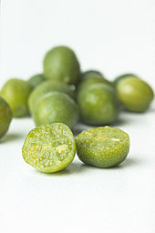
Citricultura na Austrália
Limas ácidas australianas
Australian desert lime (Eremocitros glauca )
Notes:
Genomics of the origin and evolution of Citrus

Slide 6
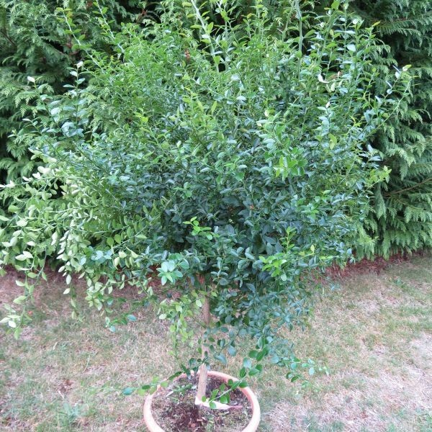
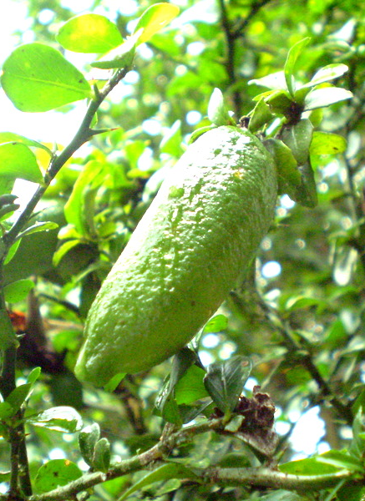
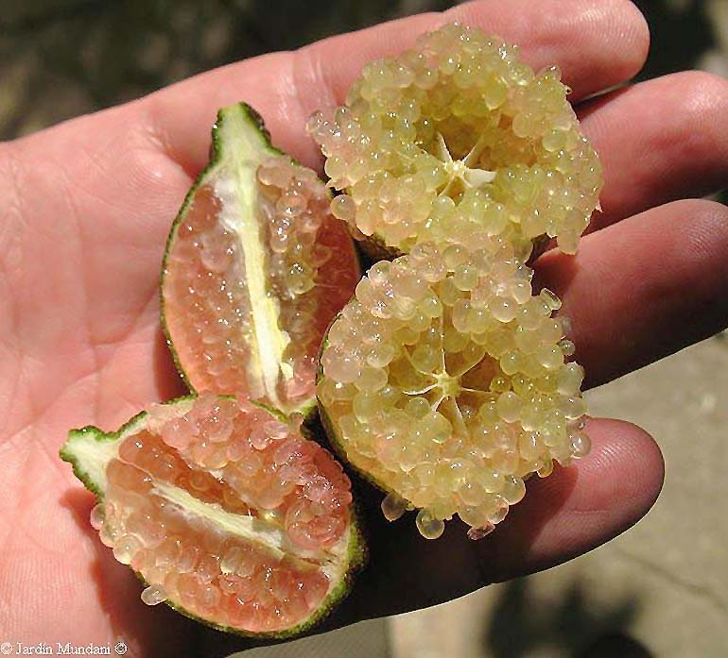
Citricultura na Austrália
Limas ácidas australianas:
Australian finger lime (Microcitrus australasica )
Notes:
Genomics of the origin and evolution of Citrus

Slide 7
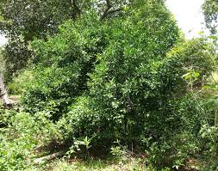
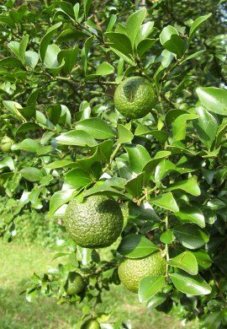
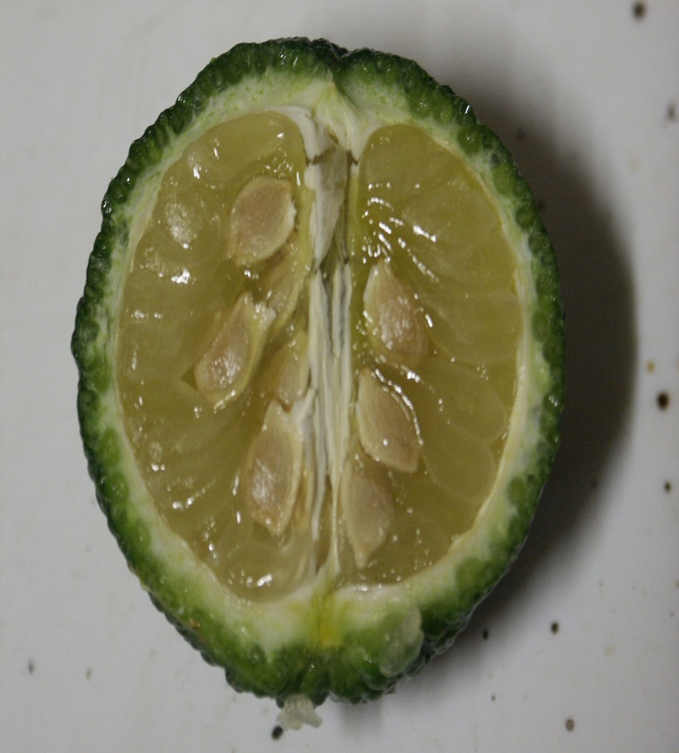
Citricultura na Austrália
Limas ácidas australianas:
Australian round lime (Microcitrus australis)
Notes:
Genomics of the origin and evolution of Citrus

Slide 8
Citricultura na Austrália
Período recente
1788: Primeiras sementes de laranjas, limas ácidas e limões foram trazidas pelo capitão Arthur Philip, o primeiro governador de New South Wales (Nova Gales do Sul), para a colônia de Sidnei.
1804: Primeiro pomar comercial de laranjas doces, cultivados pela família Suttor.
Primeira citação de ataque de praga por George Suttor na Austrália:
“A laranjeira na Austrália está sujeita à infecção de um inseto chamado besouro tartaruga: essa criatura se alimenta da seiva da árvore e faz com que ela fique muito doente. As formigas também o infestam ... Muito cuidado sempre deve ser tomado na coleta dos frutos, para não quebrar ou machucar as árvores.” (SUTTOR, 1843)
1828: O jardim botânico real de Sidney cataloga 21 variedades de laranjas e tangerinas sendo cultivadas incluindo as cv. “Bahia Navel”, “Joppa”, “Maltese Blood” e outras laranjas azedas.
Notes:
https://dictionaryofsydney.org/entry/oranges

Slide 9
Citricultura na Austrália
Período recente
1860 – 1870: Centenas de hectares de pomares de laranjas são morta por uma podridão radicular, hoje acredita-se que tenha sido causado por uma epidemia de Phytophthora (NAQVI, 2004).
1940: Ocorrência de Afídeos e do CTV.
1950: Ocorrência de exocorte em plantas com porta enxerto de P. trifoliata.
Notes:
Pythophthora é a causadora da Gomose dos citrus
https://dictionaryofsydney.org/entry/oranges

Slide 10
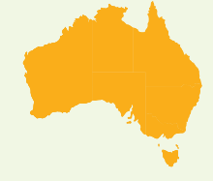
Citricultura na Austrália
Hoje:
Tamanho médio dos pomares: 21 ha
27.000 ha plantados
0 – 4
anos
5 – 12
anos
13 – 39
anos
40+
anos
Fonte: Australia Tree Census 2019
Notes:
Aumento 21% da área plantada

Slide 11
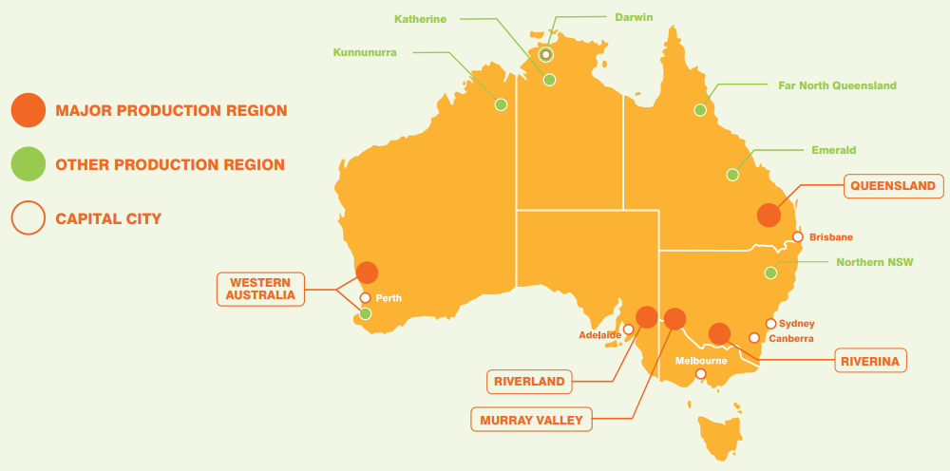
Citricultura na Austrália
Hoje:
27.000 ha plantados
Fonte: Australia Tree Census 2019
Notes:
Aumento 21% da área plantada

Slide 12
Citricultura na Austrália
Hoje:
62% dos hectares plantados na Austrália (16.757 ha);
62% plantadas com tipo Navel (10.338 ha) e 38% com tipo suco;
Riverina é a província com mais ha plantados (7.587 ha).
Laranjas
Fonte: Australia Tree Census 2019
Notes:
13-39% de pomares maduros, entre 13-39 anos.
58% dos pomares do tipo suco são mais velhos que 21 anos.

Slide 13
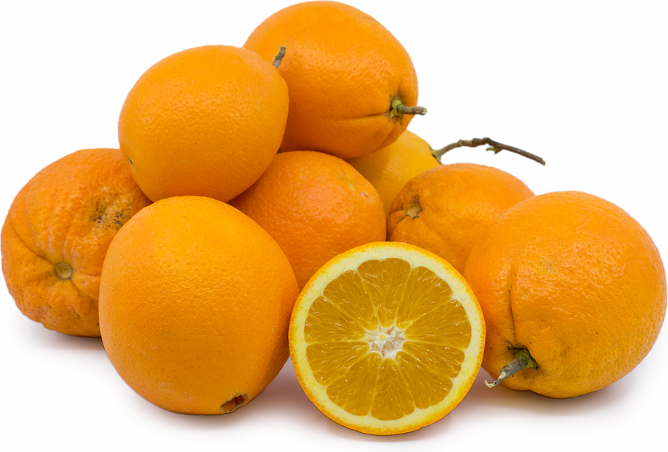
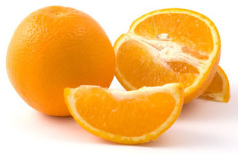
Citricultura na Austrália
Hoje:
Navel: Variedades precoces
Laranjas
Navelina
Leng
Fonte: Australia Tree Census 2019
Notes:
13-39% de pomares maduros, entre 13-39 anos.

Slide 14
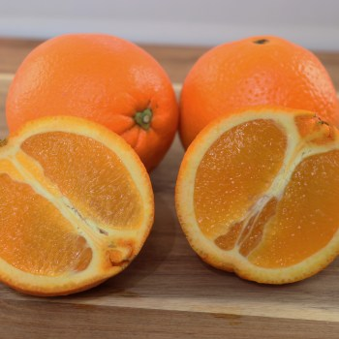
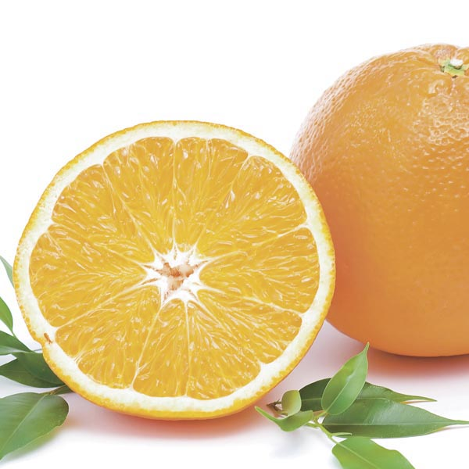
Citricultura na Austrália
Hoje:
Navel: Meia estação e tardia
Laranjas
Washington
Late Lane
Fonte: Australia Tree Census 2019
Notes:
13-39% de pomares maduros, entre 13-39 anos.

Slide 15
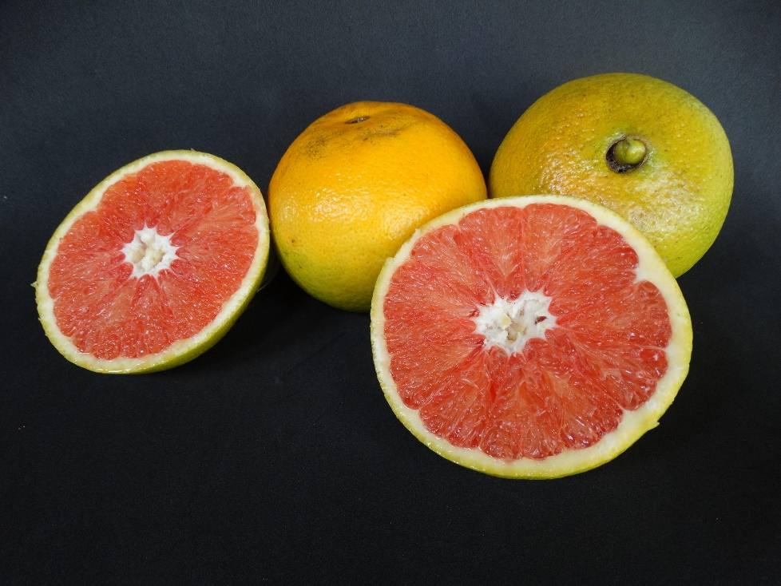
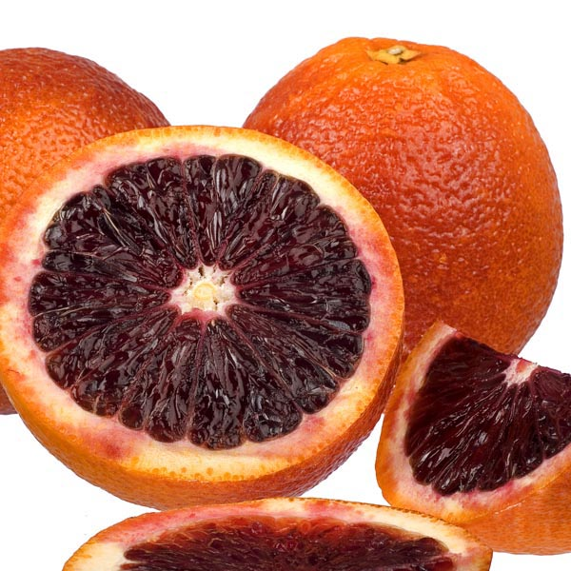
Citricultura na Austrália
Hoje:
Navel: Sanguineas
Laranjas
Cara Cara
Arnold (Moro)
Fonte: Australia Tree Census 2019
Notes:
13-39% de pomares maduros, entre 13-39 anos.

Slide 16
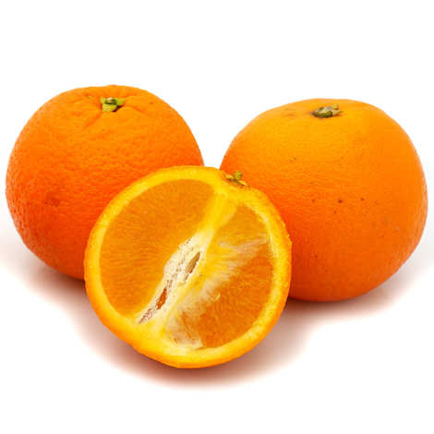
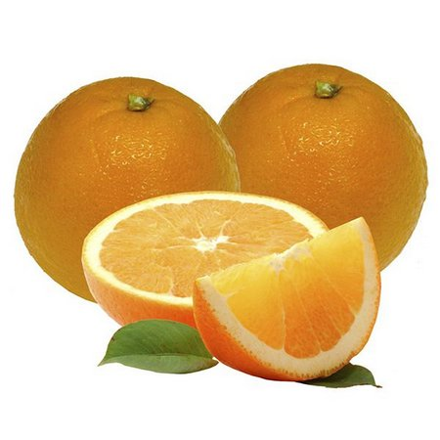
Citricultura na Austrália
Hoje:
Doces:
Laranjas
Salustiana
Valencia
Fonte: Australia Tree Census 2019
Notes:
13-39% de pomares maduros, entre 13-39 anos.

Slide 17
Citricultura na Austrália
Hoje:
28% dos hectares plantados na Austrália (7.465 ha);
Queensland é a província com mais ha plantados (3.810 ha).
Tangerinas e Tangelos
Fonte: Australia Tree Census 2019
Notes:
Das plantas cítricas, tangerinas e tangelos tem a melhor distribuição de idade entre planta (aproximadamente 30% pra cada)
Somente 1% das plantas em fase de declínio (40+ anos).

Slide 18
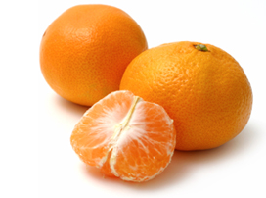
Citricultura na Austrália
Hoje:
Variedades precoces
Tangerinas e Tangelos
Imperial
Fonte: Australia Tree Census 2019
Notes:
13-39% de pomares maduros, entre 13-39 anos.

Slide 19
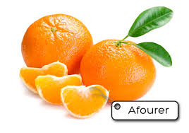
Citricultura na Austrália
Hoje:
Variedade de meia estação:
Tangerinas e Tangelos
Afourer
Fonte: Australia Tree Census 2019
Notes:
13-39% de pomares maduros, entre 13-39 anos.

Slide 20
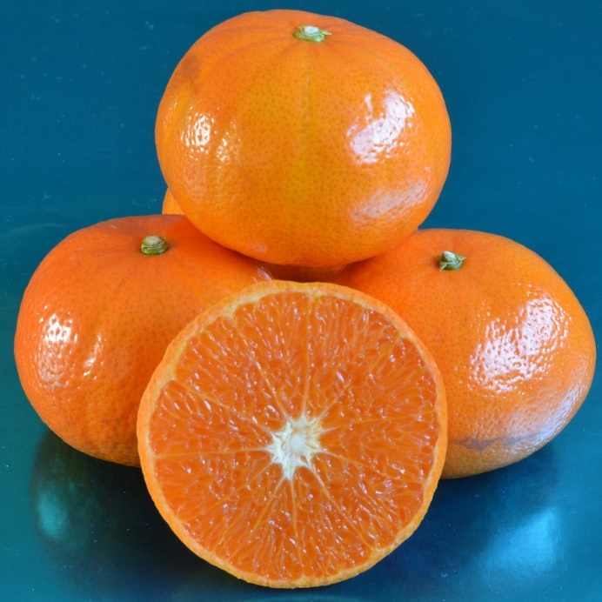
Citricultura na Austrália
Hoje:
Variedade tardia.
Tangerinas e Tangelos
Murcott
Fonte: Australia Tree Census 2019
Notes:
13-39% de pomares maduros, entre 13-39 anos.

Slide 21
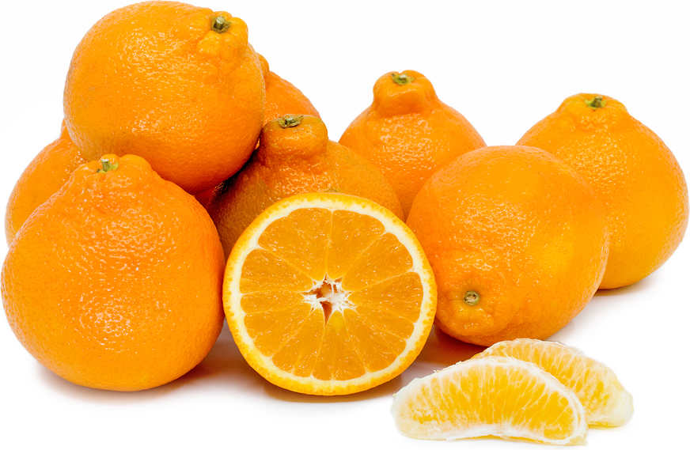
Citricultura na Austrália
Hoje:
Tangelo.
Tangerinas e Tangelos
Minneola
Fonte: Australia Tree Census 2019
Notes:
13-39% de pomares maduros, entre 13-39 anos.

Slide 22
Citricultura na Austrália
Hoje:
9% dos hectares plantados na Austrália (2.309 ha);
Queensland é a província com mais ha plantados (1.325 ha).
Limões e Limas ácidas
Fonte: Australia Tree Census 2019
Notes:
Semelhante ao caso das tangerinas e pomelos em proporção de idade

Slide 23
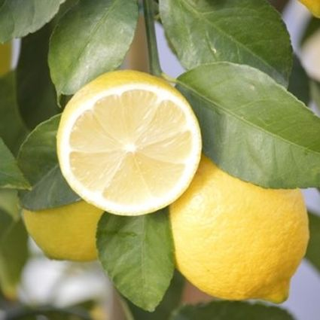
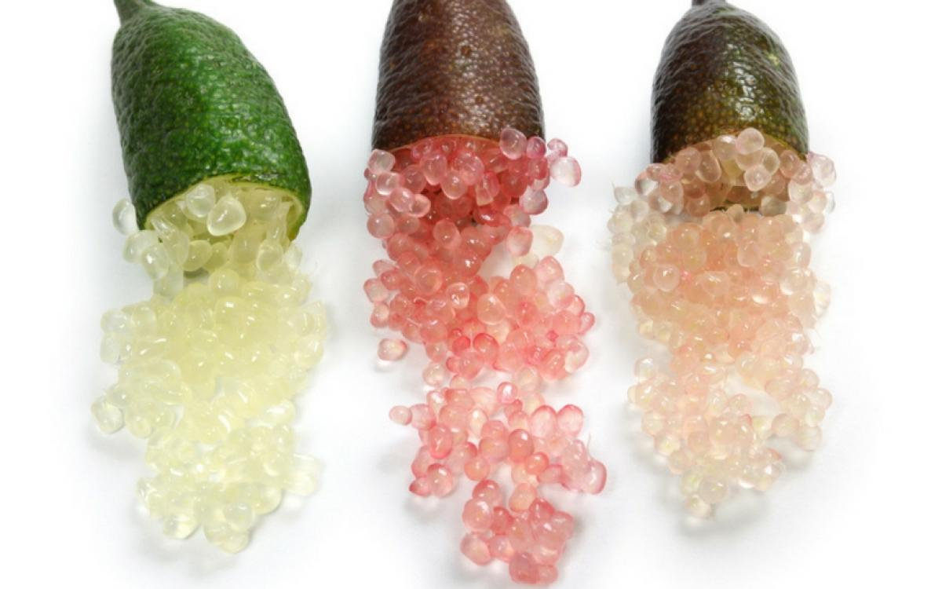
Citricultura na Austrália
Hoje:
Variedade de Limões e Limas ácidas:
Limões e Limas ácidas
Limão Eureka
Lima ácida Finger
Fonte: Australia Tree Census 2019
Notes:
13-39% de pomares maduros, entre 13-39 anos.

Slide 24
Citricultura na Austrália
Hoje:
1% dos hectares plantados na Austrália (375 ha);
Murray Valley é a província com mais ha plantados (103 ha).
Toranjas e Pomelos
Fonte: Australia Tree Census 2019
Notes:
Das plantas cítricas, tangerinas e tangelos tem a melhor distribuição de idade entre planta (aproximadamente 30% pra cada)
Somente 1% das plantas em fase de declínio (40+ anos).

Slide 25
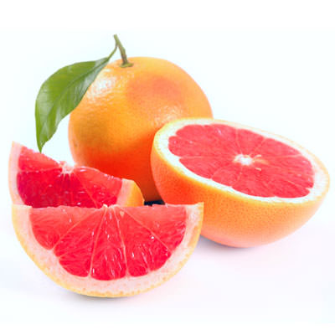
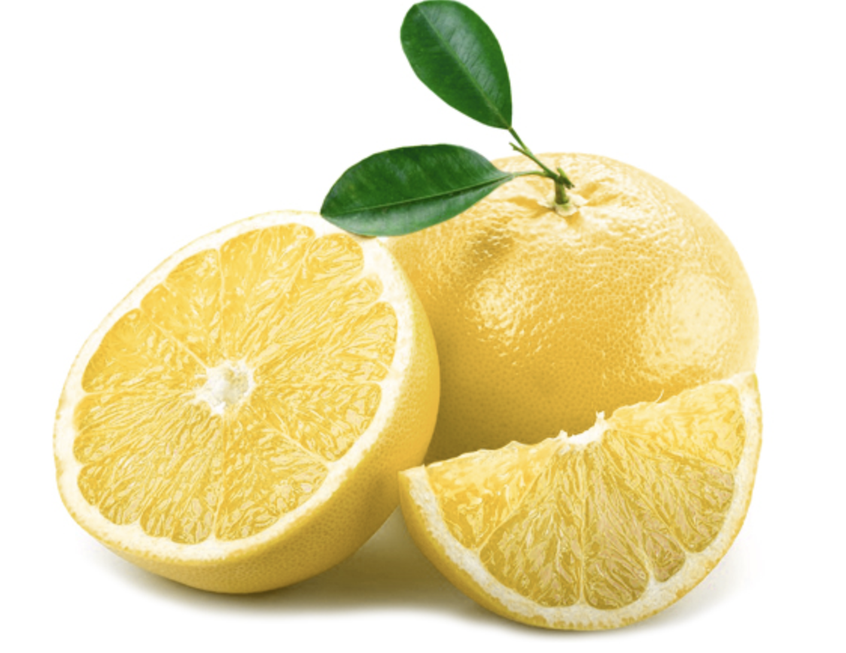
Citricultura na Austrália
Hoje:
Variedades de Toranjas:
Toranjas e Pomelos
Red Grapefruit
Star Ruby (Sunrise)
White Grapefruit
Marsh
Fonte: Australia Tree Census 2019
Notes:
13-39% de pomares maduros, entre 13-39 anos.

Slide 26
Citricultura na Austrália
Hoje:
No mundo, a Austrália não se encontra entre o maiores produtores de citros 24ª em produção de laranjas e 27ª em produção de tangerinas.
Fonte: FAOSTAT, dados de 2018.
Notes:
Pythophthora é a causadora da Gomose dos citrus
https://dictionaryofsydney.org/entry/oranges

Slide 27
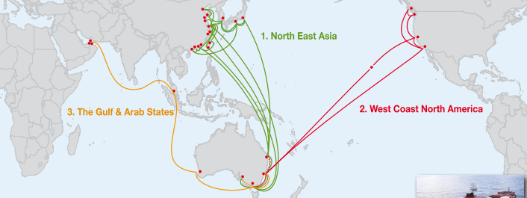
Citricultura na Austrália
Hoje:
A Citricultura é um dos setores mais importantes da agricultura australiana;
Embora tenha pequena relevância no cenário global, a citricultura australiana move cerca de 650.000 toneladas de frutas cítricas.
Apesar da pequena produção, as frutas australianas são consideradas premmium.
Exportação:
China: 46,512t
Japão: 28,214t
Hong Kong: 13,338t
EUA: 8,520t
Malásia: 7,299t
$277.6 milhões
(Citrus Australia 2017).
Notes:
Pythophthora é a causadora da Gomose dos citrus
https://dictionaryofsydney.org/entry/oranges

Slide 28
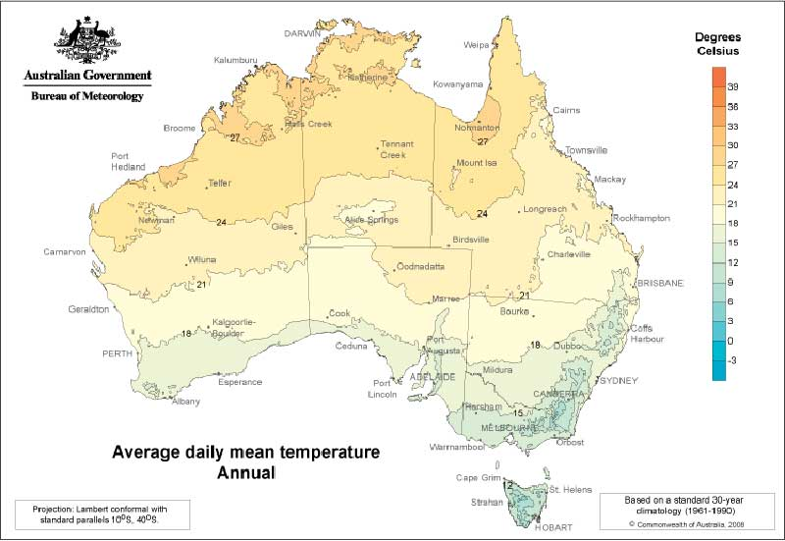
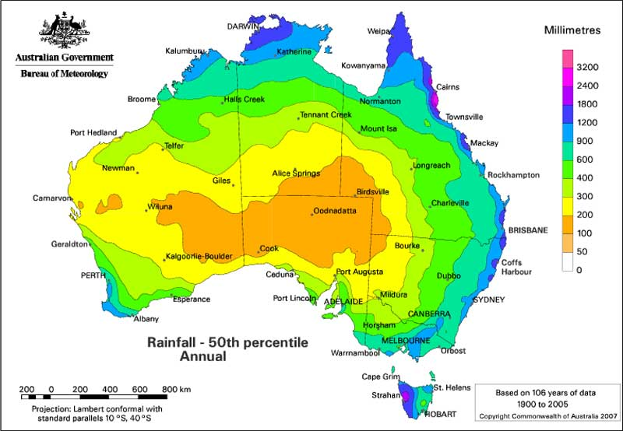
Clima e solo na Austrália
Clima:
Latitude: 10º e 43º S; Longitude: 113º e 153º E.
Temperatura: menos zero a 40º.
Precipitação média anual: 553 mm.
Geoscience Australia, 2020
Notes:
Pythophthora é a causadora da Gomose dos citrus
https://dictionaryofsydney.org/entry/oranges

Slide 29
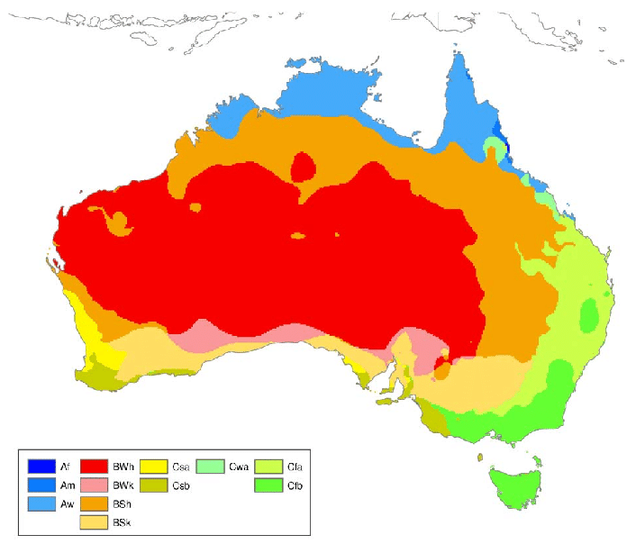
Clima e solo na Austrália
Clima:
Segundo a classificação de Köppen,
Af: Equatorial
Fonte: Peel; Finlayson; Mcmahon (2007)
CSb: Mediterrâneo
com verão seco
BWh: Árido e quente
BSk: Semiárido frio
Cfa: Subtropical úmido
Cfb: Oceânico temperado

Slide 30
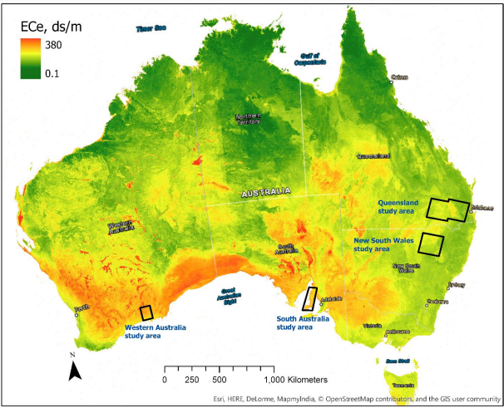
Clima e solo na Austrália
Solos:
Solos de formação antiga e com baixo teor de natural de matéria orgânica e nutrientes;
Solos bastante suscetíveis a erosão;
Solos salinos
Ivushkin et al. (2018).
Notes:
2012 a erosão causou um prejuízo estimado de $5,8 bi.
Em algumas regiões (South Australia) a salinidade é o principal problema agrícola.

Slide 31
Porta enxertos
O porta enxerto ideal varia conforme as características do solo, da profundidade e do histórico de uso da terra;
O porta enxerto afeta tanto o tempo de colheita quanto a qualidade do frutos;
Segundo Hardy (2004) “Prioridade”:
Produção e qualidade de fruto;
Tolerância à sais;
Tolerância a doenças;
Compatibilidade.

Slide 32
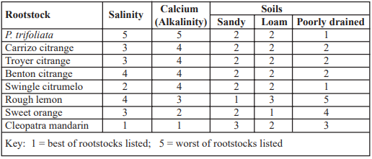
Porta enxertos
Tolerância relativa de porta enxertos de citros à salinidade e tipos de solo:
Fonte: Hardy (2004)

Slide 33
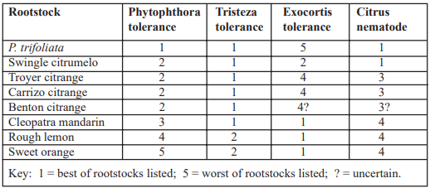
Porta enxertos
Tolerância relativa de porta enxertos de citros nematoides e doenças:
Fonte: Hardy (2004)

Slide 34
Porta enxertos
Bowman e Joubert (2020)

Slide 35
Porta enxertos
P. trifoliata (34%):
Tolerância a solos com pH e salinidade elevada;
Tolera solos pesados;
Incompatíve com Limão Eureka;
Boa qualidade de frutos e elevada produção;
Resistência à Phytophtora, CTV e nematoide dos citros;
Tolerância à Cachexia (Xiloporose);
Intolerância à morte súbita.
Notes:
Não recomendado para o Sul da Austrália

Slide 36
Porta enxertos
Citrange Carizzo (34%):
Versatilidade quanto a textura do solo, exceto muito pesados;
Tolerância moderada à salinidade e intolerante a solos alcalinos;
Incompatíve com Limão Eureka;
Boa qualidade de frutos e elevada produção;
Tolerância à Phytophtora e resistência a CTV e Xiloporose;
Intolerância ao Exocorte;
Sucetibilidade a morte súbita e citrus blight (Declínio).
Notes:
Não recomendado para o Sul da Austrália

Slide 37
Porta enxertos
Citrange Benton (12%):
Produtividade moderada e boa qualidade de fruto;
Adequado ao plantio adensado;
Tolerante à Phytophtora, Xiloporose, nematoide dos citros e resistente ao CTV;
Intolerante a solos muito alcalinos e salino;
Suscetível ao Exocorte.
Notes:
Não recomendado para o Sul da Austrália

Slide 38
Porta enxertos
Citrange C-35 (10%):
Produtividade moderada e boa qualidade de fruto;
Tolerante à Phytophtora, Xiloporose, nematoide dos citros e CTV;
Intolerânte a solos muito alcalinos e salino;
Suscetível ao Exocorte.
Notes:
Não recomendado para o Sul da Austrália

Slide 39
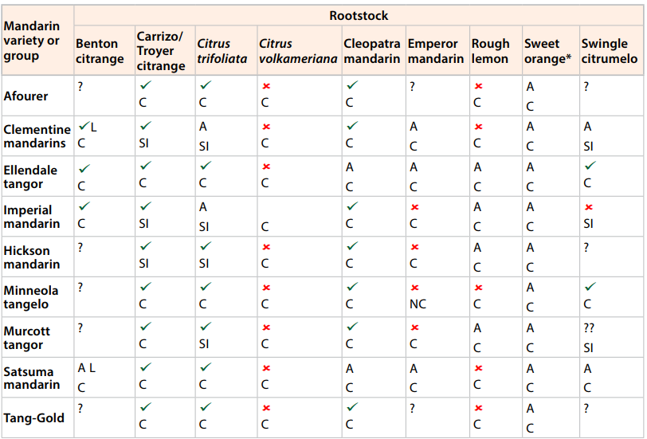
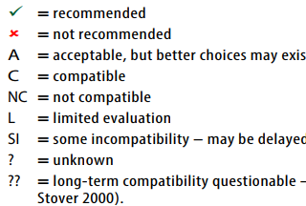
Porta enxertos
Compatibilidade: Tangerinas
Fonte: Hardy et al. (2017)
Notes:
Não recomendado para o Sul da Austrália

Slide 40
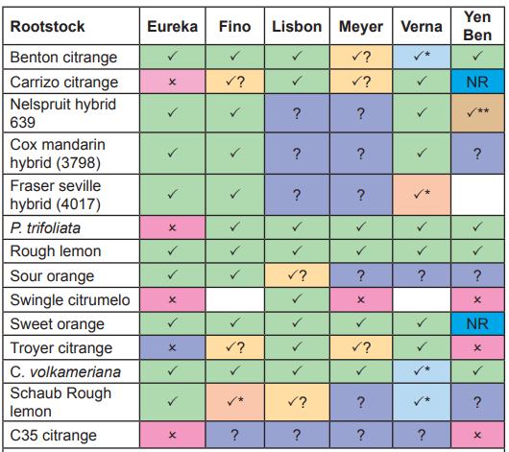
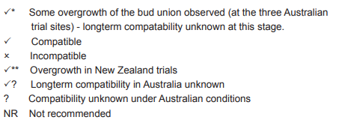
Porta enxertos
Compatibilidade: Limões e Limas ácidas.
Fonte: Hardy (2004)
Notes:
Não recomendado para o Sul da Austrália

Slide 41
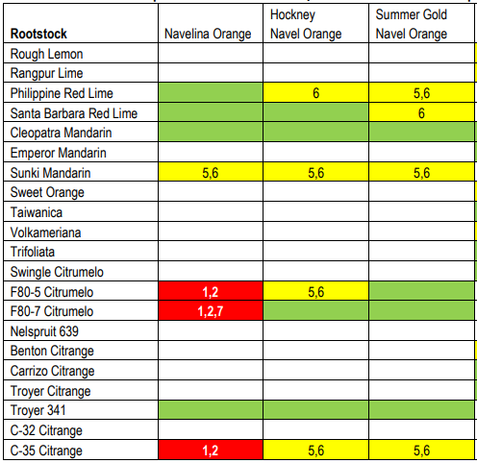
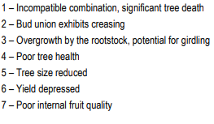
Porta enxertos
Compatibilidade: Laranjas
Fonte: South Australian Research & Development Institute (PIRSA)
Notes:
Não recomendado para o Sul da Austrália

Slide 42
Sistema de Cultivo
Implementação e cuidados:
Época de plantio: Primavera e Outono para a maioria das áreas.
Evitar: Área propensas a geadas (Laranjas e Toranjas > Limões e Limas ácidas) e temperatura menores que 14 °C;
Evitar: Terrenos com declividade maior que >20% e com potencial de alagamento;
Orientação: Norte;
Solos bem drenados, com pelo menos 60 cm de profundidade e de preferencia arenosos;
Salinidade: Dependendo do nível usar porta enxerto adequado;
pH: 6,0-7,0. Evitar solos com pH menores que 5,0 e maiores que 8,0 (Correção necessária);
Remover restos de culturas antes da implementação.
Espaçamento: entre 6 e 7 m entre fileiras e 3 a 4 m entre plantas. (5 entre fileiras e 2,5 m entre plantas, em cultivo adensado).

Slide 43
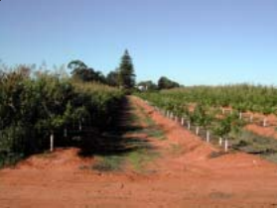
Sistema de Cultivo
Implementação e cuidados:
Vento: Evitar áreas com vento forte e frio (derrubada de frutos e danos mecânicos);
Uso de proteção de caule (Trunk Guards) até o segundo ano;
Trunk Guards
Quebra vento
Fonte: Greg Moulds
Notes:
Trunk Guards: Proteção contra invertebrados, principalmente coelhos. Checagem rotineira é necessária caso ocorra podridão.

Slide 44
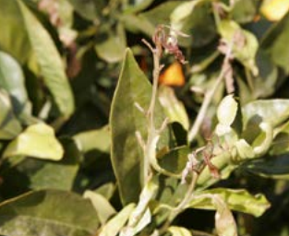
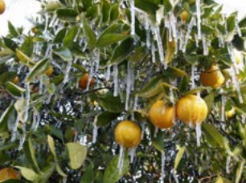
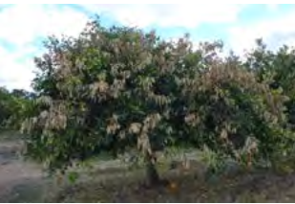
Sistema de Cultivo
Implementação e cuidados:
Frio:
Fonte: Hardy (2017).
Notes:
Trunk Guards: Proteção contra invertebrados, principalmente coelhos. Checagem rotineira é necessária caso ocorra podridão.

Slide 45
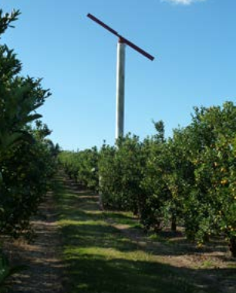
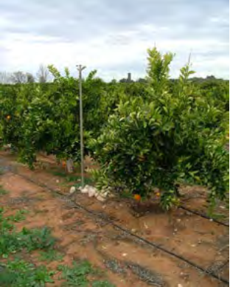
Sistema de Cultivo
Implementação e cuidados:
Frio:
Colheita antes do inverno;
Manter o solo úmido;
Remover qualquer impedimento para o movimento do ar frio;
Não implementar áreas no inverno;
Não promover fluxos vegetativos no inverno;
Fonte: Hardy (2017).
Notes:
Frost fans or wind machines are widely used for frost protection for various horticultural crops. They work by mixing the warmer air which is 10–15 metres above the soil surface with the colder air close to the ground. Approximately 4–6 hectares can be protected by one machine (Figure 8).
O solo úmido consegue reter mais calor e liberar de maneira mais gradual.

Slide 46
Doenças e Pragas
Principal preocupação na produção de citros no mundo;
A Austrália apresenta vantagem nesse quesito, pois é uma zona livre de doenças e pragas que em outras regiões do mundo apresentam grandes prejuízos;
Fonte: National citrus biosecurity surveillance strategy 2018–2028.
Notes:
Diferentes cepas do vírus causam várias doenças, incluindo corrosão do tronco da toranja, corrosão do caule da laranja e rápido declínio das variedades de laranja e tangerina em porta-enxertos de laranja azeda. O CTV é a razão pela qual a laranja azeda e a sevilha lisa não são usadas como porta-enxertos para essas mudas na Austrália. A corrosão do caule da laranja (OSP) ocorre apenas em Queensland e é ilegal mover rebentos cítricos ou árvores da interestadual de Queensland. A corrosão do caule da toranja afeta principalmente os rebentos da toranja e as cepas OSP do CTV causam sintomas nas mandarinas Ortanique, Sunburst, Osceola, Nova, Malvasio e Page. Embora outros mandarins possam ser infectados por OSP, eles são altamente tolerantes.

Slide 47
Doenças e Pragas
Principal preocupação na produção de citros no mundo;
A Austrália apresenta vantagem nesse quesito, pois é uma zona livre de doenças e pragas que em outras regiões do mundo apresentam grandes danos;
Notes:
Diferentes cepas do vírus causam várias doenças, incluindo corrosão do tronco da toranja, corrosão do caule da laranja e rápido declínio das variedades de laranja e tangerina em porta-enxertos de laranja azeda. O CTV é a razão pela qual a laranja azeda e a sevilha lisa não são usadas como porta-enxertos para essas mudas na Austrália. A corrosão do caule da laranja (OSP) ocorre apenas em Queensland e é ilegal mover rebentos cítricos ou árvores da interestadual de Queensland. A corrosão do caule da toranja afeta principalmente os rebentos da toranja e as cepas OSP do CTV causam sintomas nas mandarinas Ortanique, Sunburst, Osceola, Nova, Malvasio e Page. Embora outros mandarins possam ser infectados por OSP, eles são altamente tolerantes.

Slide 48
Doenças e Pragas
Citrus Tristeza Virus (CTV):
Diferentes cepas do vírus: Corrosão do caule em laranja e toranja e declínio rápido em variedade de laranja e porta enxertos de laranjas azeda;
É o motivo pela qual Laranja azeda e Smooth Seville não são usadas como porta enxertos na Austrália;
Agente causal: O vírus é disseminado em borbulhas infectadas e pelo pulgão preto dos citros (Toxoptera citricida).
Notes:
Diferentes cepas do vírus causam várias doenças, incluindo corrosão do tronco da toranja, corrosão do caule da laranja e rápido declínio das variedades de laranja e tangerina em porta-enxertos de laranja azeda. O CTV é a razão pela qual a laranja azeda e a sevilha lisa não são usadas como porta-enxertos para essas mudas na Austrália. A corrosão do caule da laranja (OSP) ocorre apenas em Queensland e é ilegal mover rebentos cítricos ou árvores da interestadual de Queensland. A corrosão do caule da toranja afeta principalmente os rebentos da toranja e as cepas OSP do CTV causam sintomas nas mandarinas Ortanique, Sunburst, Osceola, Nova, Malvasio e Page. Embora outros mandarins possam ser infectados por OSP, eles são altamente tolerantes.

Slide 49
Doenças e Pragas
Citrus Tristeza Virus (CTV):
Sintomas: Atrofia da árvore, morte de galhos, amarelecimento e ondulação das folhas e frutos pequenos ou tortos. Se a casca for removida, podem ser vistos sulcos ou corrosões finas na madeira.
O declínio rápido causado por CTV não ocorre na Austrália, pois os laranja azeda e Smooth Seville não são usados como porta enxerto.
Manejo:
Remoção e destruição de plantas contaminadas;
Mudas de sadias;
Não usar L. azeda nem S. Seville;
Evitar mudas de Queensland;
Fonte: Hardy et al. (2017)
Fonte: Agrolink
Notes:
Diferentes cepas do vírus causam várias doenças, incluindo corrosão do tronco da toranja, corrosão do caule da laranja e rápido declínio das variedades de laranja e tangerina em porta-enxertos de laranja azeda. O CTV é a razão pela qual a laranja azeda e a sevilha lisa não são usadas como porta-enxertos para essas mudas na Austrália. A corrosão do caule da laranja (OSP) ocorre apenas em Queensland e é ilegal mover rebentos cítricos ou árvores da interestadual de Queensland. A corrosão do caule da toranja afeta principalmente os rebentos da toranja e as cepas OSP do CTV causam sintomas nas mandarinas Ortanique, Sunburst, Osceola, Nova, Malvasio e Page. Embora outros mandarins possam ser infectados por OSP, eles são altamente tolerantes.

Slide 50
Doenças e Pragas
Brown rot (Phytophthora hibernalis):
Sintomas: Infecções nas folhas que se iniciam como manchas marrons escuras e espalhadas. Frutos contaminados uma coloração de casca marrom que se espalha rapidamente. Frutas contaminadas geralmente caem das árvores;
Agente causal: Phytophthora hibernalis, transmitido via solo e água.
Manejo:
Levantamento da copa;
Controle químico;
Caracóis e formigas podem transportar solo contendo esporos;
Fonte: Citrus Plant Protection Guide 2020
Fonte: Erwin e Ribeiro (1996)
Notes:
Phytophthora era do grupo dos Oomicetos

Slide 51
Doenças e Pragas
Mancha-de-septória (Septoria citri):
Maior ocorrência no interior da Austrália, principalmente em áreas onde a aplicação de fungicidas cúpricos não foi aplicado antes das chuvas de outubro.
A infecção geralmente ocorre durante o verão e outono, mas os sintomas só ocorrem no inverno (inicio do período de geadas), ou após a colheita quando os frutos são armazenados em ambiente refrigerado.
Agente Causal: Fungo Septoria citri.
Sintomas: Depressões ou caroços geralmente redondos aparecem na superfície dos frutos. Inicialmente castanho-claro as depressões se tornam marrom escuro ou preto à medida que o fruto amadurece.

Slide 52
Doenças e Pragas
Mancha-de-septória (Septoria citri):
Fonte: Hardy et al. (2017)
Manejo:
Aplicação de fungicida cúpricos entre Fevereiro e Março.
Medidas de proteção contra o congelamento.
Colheita antes de geadas.
Levantamento de copa.
Limpeza de ramos mortos.
Fonte: Quaedvlieg et al. (2013)
Notes:
Os sintomas surgem nos frutos ainda na árvore ou após a colheita.

Slide 53
Doenças e Pragas
Mosca mediterrânea (Medfly) (Ceratitis capitata):
Presente somente no Oeste da Austrália.
Medidas de quarentena impedem que entre em outras regiões.
Ataca a maioria das variedades cítricas em especial Tangerinas.
Danos: A mosca perfura a casca durante a postura dos ovos e a larva se alimenta da polpa. Frutas picadas podem cair. Frutos danificados podem ser invadidos por doenças fúngicas, como bolores e podridões, cujos esporos podem ser transportados pelas moscas.

Slide 54
Doenças e Pragas
Mosca mediterrânea (Medfly) (Ceratitis capitata):
Manejo:
Higiene do pomar é critico.
Armadilhas para monitoramento.
Remover outras plantas hospedeiras.
Destruir plantas infestadas.
Remover frutos no chão.
Controle químico.
Fonte: Hardy et al. (2017)
Fonte: Florida Division of Plant Industry

Slide 55
Doenças e Pragas
Queensland fruit fly (Qfly) (Bactrocera tryoni):
Praga mais importante da citricultura australiana.
Ataca a maioria das variedades de plantas cítricas, em especial as de tangerina e tangores.
O ataque ocorre em frutas verdes, mas frutas maduras também pode ser atacadas.
Danos: As larvas fazem túneis no interior da fruta. Caso a infestação seja muito grande, as frutas podem cair das plantas;
Frutos atacados pela Qfly, facilitam o ataque de fungos.

Slide 56
Doenças e Pragas
Queensland fruit fly (Qfly) (Bactrocera tryoni):
Manejo:
Higiene do pomar é critico.
Armadilhas para monitoramento.
Remover outras plantas hospedeiras.
Destruir plantas infestadas.
Remover frutos no chão.
Controle químico.
Armadilhas.
Fonte: Hardy et al. (2017)

Slide 57
Doenças e Pragas
Fuller’s rose weevil (FRW) (Asynonychus cervinus):
Praga quarentenária grave, ocorre principalmente nas regiões de cultivo de citros na região Sul.
Danos: Não causa danos sérios aos frutos ou a planta, mas a presença de adultos ou ovos pode levar a rejeição do carregamento exportado.
Manejo:
Monitoramento dos pomares entre dezembro e o período de colheita.
Levantamento da copa, evitando o contato de ramos com o solo.
Manter os pomares livres de plantas daninhas de porte alto.
Fonte: Hardy et al. (2017)

Slide 58
Doenças e Pragas
Light brown apple moth (LBAM) (Epiphyas postvittana):
Praga quarentenária de frutas cítricas e outras frutíferas na Austrália.
Variedades de laranja doce são particularmente afetadas.
Danos: Pode marcar a fruta e causar sua queda.
Manejo:
Pulverização.
Armadilhas.
Eliminação de frutos atacados (mumificados).
Fonte: Center of Invasive Especies, Riverside.

Slide 59
Doenças e Pragas
Cochonilhas (Planococcus citri, Pseudococcus longispinus, Nipaecoccus viridis):
Praga quarentenária que afeta principalmente a exportação de frutos.
Tendem a se esconder em baixo do cálice das frutas.
Danos: Alimenta-se da seiva das plantas, podendo causar sua deformação, e excretam um composto açucarado que facilita o estabelecimento de fungos.
Manejo:
Monitorar as folhas.
Controle de formigas.
Controle químico.
Fonte: Hardy et al. (2017)

Slide 60
Doenças e Pragas
Cochonilha de escama (Coccus hesperidum, Saisseta oleae, Coccus pseudomagnoliarum e Aonidiella aurantii):
Uma das pragas de maior importância, são separados em cochonilha de escama dura e macia.
Danos: Alimenta-se da seiva das plantas, podendo causar sua deformação, e excretam um composto açucarado que facilita o estabelecimento de fungos.
Manejo:
Monitorar as folhas.
Controle de formigas.
Controle químico.
Inimigos naturais.
Fonte: Hardy et al. (2017)
Notes:
Ataque de fungo de cabeça vermelha

Slide 61
Referências
BOWMAN, K. D.; JOUBERT, J. Citrus rootstocks. In: The Genus Citrus. Elsevier, 2020. p. 105–127.
ERWIN, D. C.; RIBEIRO, O. K. Phytophthora Diseases Worldwide. American Phytopathological Society, 1996.
HARDY, S. Growing lemons in Australia–a production manual. New South Wales, Australia: NSW Department of Primary Industries, 2004.
HARDY, S. et al. Australian Mandarin Production Manual. New South Wales Government-Department of Trade & Investment, 2017.
IVUSHKIN, K. et al. Soil salinity assessment through satellite thermography for different irrigated and rainfed crops. International journal of applied earth observation and geoinformation, v. 68, p. 230–237, 2018.
NAQVI, S. Diagnosis and management of certain important fungal diseases of citrus. In: Diseases of Fruits and Vegetables Volume I. [s.l.] Springer, 2004. p. 247–290.
PEEL, M. C.; FINLAYSON, B. L.; MCMAHON, T. A. Updated world map of the Köppen-Geiger climate classification. 2007.
QUAEDVLIEG, W. et al. Sizing up septoria. Studies in mycology, v. 75, p. 307–390, 2013.
SUTTOR, G. The Culture of the Grape-vine, and the Orange, in Australia and New Zealand: Comprising... Accounts, from Personal Observation, of the Vineyards of France and the Rhine: and Extracts Concerning All the Most Celebrated Wines from the Work of M. Jullien. Smith, Elder, 1843.
WU, G. A. et al. Genomics of the origin and evolution of Citrus. Nature, v. 554, n. 7692, p. 311–316, 7 fev. 2018.
Notes:
Pythophthora é a causadora da Gomose dos citrus
https://dictionaryofsydney.org/entry/oranges

Slide 62
Referências
Endereços eletrônicos e literatura de apoio:
https://www.ga.gov.au/home
https://cisr.ucr.edu/invasive-species/light-brown-apple-moth
https://www.dpi.nsw.gov.au
https://citrusaustralia.com.au
Notes:
Pythophthora é a causadora da Gomose dos citrus
https://dictionaryofsydney.org/entry/oranges

Slide 63
Obrigado! jandersonpedro@usp.br
Notes:
Pythophthora é a causadora da Gomose dos citrus
https://dictionaryofsydney.org/entry/oranges

